Slide 1
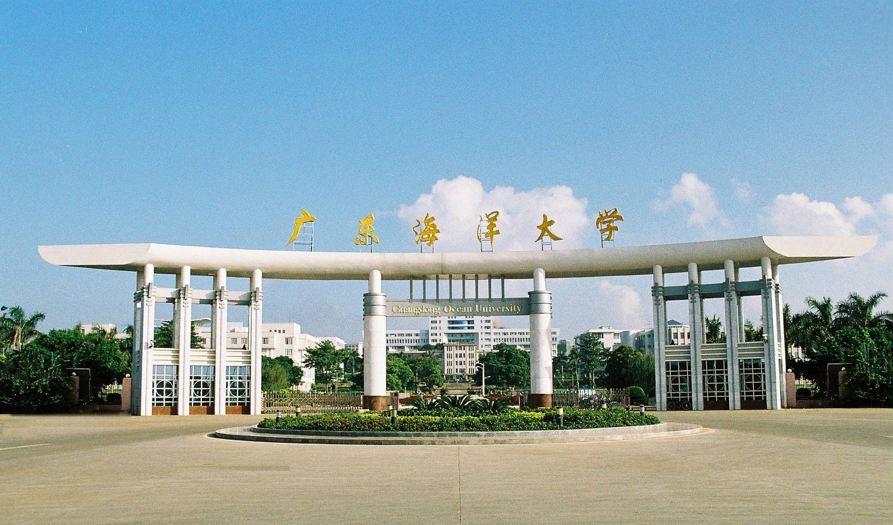
《农业经济管理理论与政策》
朱坚真 教授 博士

Slide 2

第十五章 农业经济核算和效益评价
第一节 农业成本与效益
第二节 农业经济核算
第三节 农业生产经济效益评价

Slide 3
第一节
农业成本与效益
一、机会成本的概念
农业的生产成本通常被认为是农户或农业企业对所购买的生产要素的货币支出。然而，西方经济学家指出，在经济学的分析中，仅从这个角度来理解农业的成本概念是不全面的。为此提出了机会成本的概念。农业的机会成本是指投入农业领域的生产要素在其它领域所能得到的最高回报。
二、农业成本概述
传统农产品成本一般是指农业生产成本，即正常生产、合理经营条件下的社会平均成本是生产商品价值中物化劳动和活劳动的货币表现。从成本核算范围看，传统农产品成本只核算了微观生产过程中那些能以货币计量的、能用价值确认的生产要素，而没有将资源耗用成本和环境消耗成本纳入农产品成本核算。

Slide 4
第一节
农业成本与效益
二、农业成本概述
因此，农业生产成本指农户或农业企业生产过程中所发生的各种耗费。它主要包括农、林、牧、副、渔各业产品所耗费的种籽、肥料、饲料、燃料、生产工人工资、农机具折旧以及因管理生产和为生产服务而发生的各种费用。
三、农业效益概述
农业效益是指农业能够满足人类利益的效果。
1、社会效益：一般是指农业产品和服务对社会所产生的好的后果和影响，主要表现在公众反映和社会评价体系上。
2、经济效益：是指获得的利润回报。
3、生态效益：是指人们在生产中依据生态平衡规律，使自然界的生物系统对人类的生产、生活条件和环境条件产生的有益影响和有利效果，它关系到人类生存发展的根本利益和长远利益。

Slide 5
第一节
农业成本与效益
四、农业成本效益分析
农业成本效益分析实质上是将农业项目效益与成本按一定方法进行量化，进而将其进行对比，以确定效益是否大于成本。
一般而言，成本效益分析是前瞻性的，主要用来研究拟定的投资项目。成本效益分析的主要特征是系统地比较不同备选方案。成本效益的理论基础大都来自福利经济学。
五、农业成本效益管理
首先，要树立成本效益的观念。
其次，要树立全员的统筹的成本控制的目标。
再次，要考虑非物质成本的影响因子。
最后，要完善农业成本管理制度。

Slide 6
第二节
农业经济核算
一、农业经济核算的内涵
农业经济核算是指对农业企业生产经营过程中的生产资料占用、劳动耗费与生产成果进行的记录、计算、分析和比较。、
其目的是为农业企业改善经营管理、提高经济效益、增加资金积累、贯彻按劳分配原则以及为国家制定税收、价格和信贷政策等提供依据。
二、农业经济核算的内容
农业经济核算一般包括资金核算、成本核算、利润核算以及农业投资和农业技术经济效果评价等方面。
（一）资金核算
通过资金核算，包括对固定资金和流动资金的核算，采取相应措施，以加速资金周转和提高资金利用率。

Slide 7
第二节
农业经济核算
二、农业经济核算的内容
（一）资金核算
1、固定资金
固定资产的货币表现。指用于购置农用机器、设备、房屋建筑等生产资料以及用于进行农田基本建设等的资金。
其特点是使用年限较长，价值在再生产过程中逐年转移到新产品中，实物形态要经过多次生产过程才会消失。
核算一般采用每年每百元产值（或销售收入）占用的固定资产价值、闲置固定资产占全部固定资产的比例，和非生产性固定资产占全部固定资产的比例等指标。
固定资产核算的主要内容有两项：一是固定资产折旧的核算；二是固定资产利用效果的核算。

Slide 8
第二节
农业经济核算
二、农业经济核算的内容
（一）资金核算
（1）固定资产折旧的核算
固定资产在生产过程中，由于损耗而转移的价值称为折旧。
固定资产折旧的计算方法，主要有使用年限法和工作量法。但在实际工作中，固定资产折旧额是根据原值和事先规定的折旧率计算的。其计算公式为：
某项固定资产年折旧额=该项固定资产原值×年折旧率
某项固定资产月折旧额=该项固定资产原值×月折旧率
=该项固定资产的年折旧额÷12

Slide 9
第二节
农业经济核算
二、农业经济核算的内容
（一）资金核算
（2）固定资产利用效果的核算
反映固定资金的利用情况的综合性价值指标。
固定资产产值率：指企业在一定时间内所完成的总产值同固定资产平均占用额的比率。
固定资产利润率：指企业在一定时期内所实现的利润总额同固定资产平均占用额的比率。
固定资产闲置率=某时期闲置固定资产额/某时期全部固定资产额
非生产性固定资产占用率=某时期生产性占用固定资产额/某时期全部固定资产额
固定资产使用率=全年固定资产使用天数/365天

Slide 10
第二节
农业经济核算
二、农业经济核算的内容
（一）资金核算
2、流动资金
劳动对象或流动资产性质的生产资料的货币表现。指用于购置种子、饲料、肥料、农药以及其他原材料等的资金。
其特点是原有的实物形态在一次生产过程中即告消失，全部价值转移到新产品中。此外，流动资金还包括尚处于生产过程中的在产品、正在流通过程的各种流通资金以及用于支付劳动报酬的消费资金。
加速流动资金周转次数的措施包括采用生育期短的优良品种和先进生产技术，合理储备和节约使用种子、肥料、农药等原材料，建立合理的农业生产结构以及加强市场信息、缩短流通时间等。

Slide 11
第二节
农业经济核算
二、农业经济核算的内容
（一）资金核算
（1）流动资金周转率
流动资金周转率反映流动资金的周转速度，通常用年周转次数或周转一次所需天数表示，其计算公式为：
流动资金周转次数=年销售收入总额/年流动资金平均占用额
流动资金周转一次所需天数=1/流动资金年周转次数×360
=年流动资金平均占用额/年销售收入总额×360
在生产规模等因素确定的条件下，流动资金周转越快，需要的流动资金越少；流动资金周转越慢，需要的流动资金越多。加快流动资金周转，可以利用现有的流动资金为更大的生产规模服务，加速生产的发展。

Slide 12
第二节
农业经济核算
二、农业经济核算的内容
（一）资金核算
（2）流动资金产值率
流动资金产值率是反映流动资金使用效果的指标，通常用每百元流动资金提供的产值表示。其计算公式为：
每百元流动资金产值=年总产值/年流动资金平均占用额×100
（3）流动资金利润率
流动资金利润率是指企业在一定时期内所实现的利润总额同流动资金平均占用额的比率。通常用每百元流动资金所实现的利润表示。其计算公式为：
每百元流动资金实现的利润=利润总额/年流动资金平均占用额×100

Slide 13
第二节
农业经济核算
二、农业经济核算的内容
（二）成本核算
成本核算是对生产某种农产品所消耗的生产资料和劳动报酬的费用支出所进行的会计核算，谋求合理组织生产，以尽可能少的劳动耗费生产出尽可能多的优质产品。
（三）利润核算
利润是农业企业一年中创造的纯收入扣除税金以后的余额，企业资金积累的主要来源和农业扩大再生产的物质保证。
为了比较不同量的资金投入所取得的利润量，核算时使用各种利润率指标,如成本利润率、资金利润率、产值利润率、每亩土地或每个劳动力利润率的核算等。

Slide 14
第三节
农业生产经济效益评价
一、农业生产经济效益的评价指标
在衡量农业生产经济效益的时候，我们可以参考对工业经济效益的评价指标来进行综合评价，具体指标如下：
1、农业生产产品销售率
2、农业生产全员劳动生产率
3、农业生产成本利润率
4、农业生产净产值率
5、流动资金周转次数
6、农业生产资金利税率
农业生产经济效益综合指数，是以各项经济效益指标分别除以该项指标的全国标准值，乘以各自的权数，加总后除以总权数得到。

Slide 15
第三节
农业生产经济效益评价
二、农业经济效益评价的原则
农业生产是自然再生产和经济再生产相互交织的过程。评价农业经济效益必须充分考虑农业生产特点，并遵循以下原则：
1、价值与使用价值统一的原则
2、经济效益、社会效益和生态效益统一的原则
3、技术效益和经济效益统一的原则
4、当前经济效益与长远经济效益统一的原则
5、局部利益与全局利益统一的原则

Slide 16
第三节
农业生产经济效益评价
三、农业经济效益评价的指标体系
1.土地生产率
土地生产率、单位土地面积净产值、单位土地面积盈利率
2.农业劳动生产率
农业劳动生产率、农业劳动生产率增长率
3.农业资金生产率
单位投资新增生产能力、单位资金农产品量、农业资金产值率、农业资金利润率
4.农业纯收益
面积纯收益、单位资金纯收益率、农业产值纯收益率、单位成本纯收益率、人均年纯收益额
5.农产品成本
单位农产品成本、成本产出率

Slide 17
第三节
农业生产经济效益评价
四、农业经济效益评价的方法
1、平行比较分析法
对不同可行方案的相同指标进行平行比较，以选择最优方案的分析评价方法。
2、因素分析法
在假定其它因素不变的情况下，逐一分析每一因素变化对总体的影响程度，通过比较找出影响总体的主要因素和次要因素，为经济活动提供决策依据。
3、综合评分法
对各备选方案设置多项指标，通过“打分”进行综合评价和选优的一种决策分析方法。

